Slide 1



TÍTULO
UNIVERSIDADE DO ESTADO DO PARÁ
CENTRO DE CIÊNCIAS BIOLÓGICAS E DA SAÚDE
PROGRAMA DE PÓS-GRADUAÇÃO
CIRURGIA E PESQUISA EXPERIMENTAL (PPGCIPE) – Mestrado Profissional
4ª Jornada PPGCIPE:
Apresentação do desenvolvimento, resultados e o que falta para as defesas
Mestranda: XXXXX
Orientador: Prof. Dr. XXX
Coorientadora: Profa. Dra. XXX
BELÉM – PARÁ
2026

Slide 2
CARACTERIZAÇÃO DA TESE
Área da Capes:
  Medicina III
Área de concentração :
  ...
Linha de Pesquisa:
  ...

Slide 3
ETAPAS DA APRESENTAÇÃO
MEMORIAL NO PROGRAMA
PRODUTOS DA TESE

Slide 4
Núcleo de Produção Intelectual (NPI)
NOME PÓS-GRADUANDO
Orientador:
Prof. Dr. XXXXX
Coorientadora:
Profa. Dra. XXXXX
STAFF
Egressos
Pós-Graduandos
Graduandos
Prof. Dr. Anderson Bentes de Lima
XXXX
Ma. Marireth Carvalho de Andrade
XXXX
XXXX
XXXX
XXXX
XXXX
XXXX
XXXX
XXXX
XXXX

Slide 5
MEMORIAL NO PROGRAMA
PPGCIPE

Slide 6
ORIENTAÇÃO
RETIRAR NA APRESENTAÇÃO
Ajustar
Disciplinas Realizadas
TURMA 2026 DISCIPLINAS OBRIGATÓRIAS
Empreendedorismo | Registro de Patentes | Metodologia da Pesquisa | Bioestatística | Metodologias Ativas de Ensino | Bioética | Total de créditos
2 CR | 2 CR | 2 CR | 2 CR | 2 CR | 2 CR | 12
TURMA 2026 DISCIPLINAS OPTATIVAS
Design de serviço para área as saúde | Design e manufatura de materiais | Desenvolvimento de Software | Economia em saúde e captação de recursos | Análise e desenvolvimento de produtos e tecnologia | Total de disciplinas creditadas | Total de créditos
2 CR | 2 CR | 2 CR | 2 CR | 2 CR | 5 | 10

Slide 7
Outros requisitos:
Proficiência em Inglês

Slide 8
Artigo Científico

Slide 9
Apresentação de trabalho em evento

Slide 10
...

Slide 11
PRODUTOS DA TESE
TÍTULO

Slide 12
INTRODUÇÃO
ORIENTAÇÃO
RETIRAR NA APRESENTAÇÃO
Introdução da temática pretendida
Apresentar fundamento teórico com citação.
De 3 a 5 diapositivos.
ITEM DA TEMÁTICA:
  ...
  ...
(Versalius et al., 2022)

Slide 13
ITEM DA TEMÁTICA:
  ...
  ...

Slide 14
OBJETIVO

Slide 15
PRODUTOS DA TESE
PRODUTO PRINCIPAL:
  ...
PRODUTOS SECUNDÁRIOS:
  ...
  ...
  ...
  Artigo de validação do produto principal

Slide 16
MÉTODO
Desenvolvimento/ Etapas e estratégias de construção:
  ...
  ...
  Documentos necessários para a Autorização do desenvolvimento. (APRESENTAR AUTORIZAÇÃO)
Processo de avaliação/ validação:
  Análise Ética (Aprovação do Comitê de Ética?)
  Participantes (Detalhes dos grupos envolvidos, cálculo amostral, número de participantes...)
  Análises (Detalhes: Quais os testes estatísticos?...)

Slide 17
Desenvolvimento/ Etapas e estratégias de construção:
  ...

Slide 18
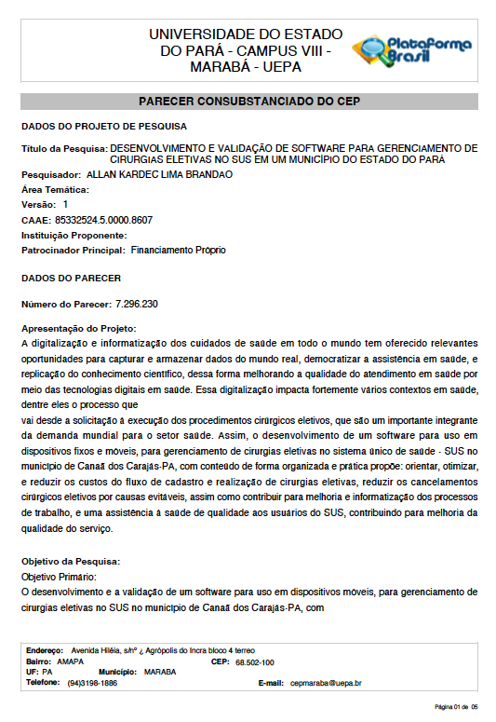
Processo de avaliação/ validação:
  Análise Ética: Aprovação do Comitê de Ética
Título da pesquisa:
CAAE:
Nº do Parecer:
Data do Parecer:
Situação: APROVADO

Slide 19
Processo de avaliação/ validação:
  Participantes (Detalhes dos grupos envolvidos, cálculo amostral, número de participantes...)
  Análises (Detalhes: Quais os testes estatísticos?...)

Slide 20
RESULTADOS

Slide 21
RESULTADOS

Slide 22
RESULTADOS

Slide 23
ESCRITA DO ARTIGO DE VALIDAÇÃO
Revista Proposta:
Qualis 2021-2024 (Plataforma Sucupira):
https://sucupira-legado.capes.gov.br/sucupira/public/consultas/coleta/veiculoPublicacaoQualis/listaConsultaGeralPeriodicos.jsf

Slide 24
SITUAÇÃO ATUAL
...
ATIVIDADES/ETAPAS REALIZADAS DOS PRODUTOS DA PESQUISA

Slide 25
SITUAÇÃO ATUAL
O que falta produzir/ realizar:

Slide 26
CAPTAÇÃO DE RECURSOS

Slide 27

PARCERIAS INSTITUCIONAIS
Laboratórios / Instituições
Empresas
Sem parcerias.
ORIENTAÇÃO
RETIRAR NA APRESENTAÇÃO
Caso desenvolva em algum laboratório, incluir a logo (como do LCE).

Slide 28
DATAS PROVÁVEIS
SOCIALIZAÇÃO:
DEFESA PRÉVIA:
DEFESA FINAL:

Slide 29
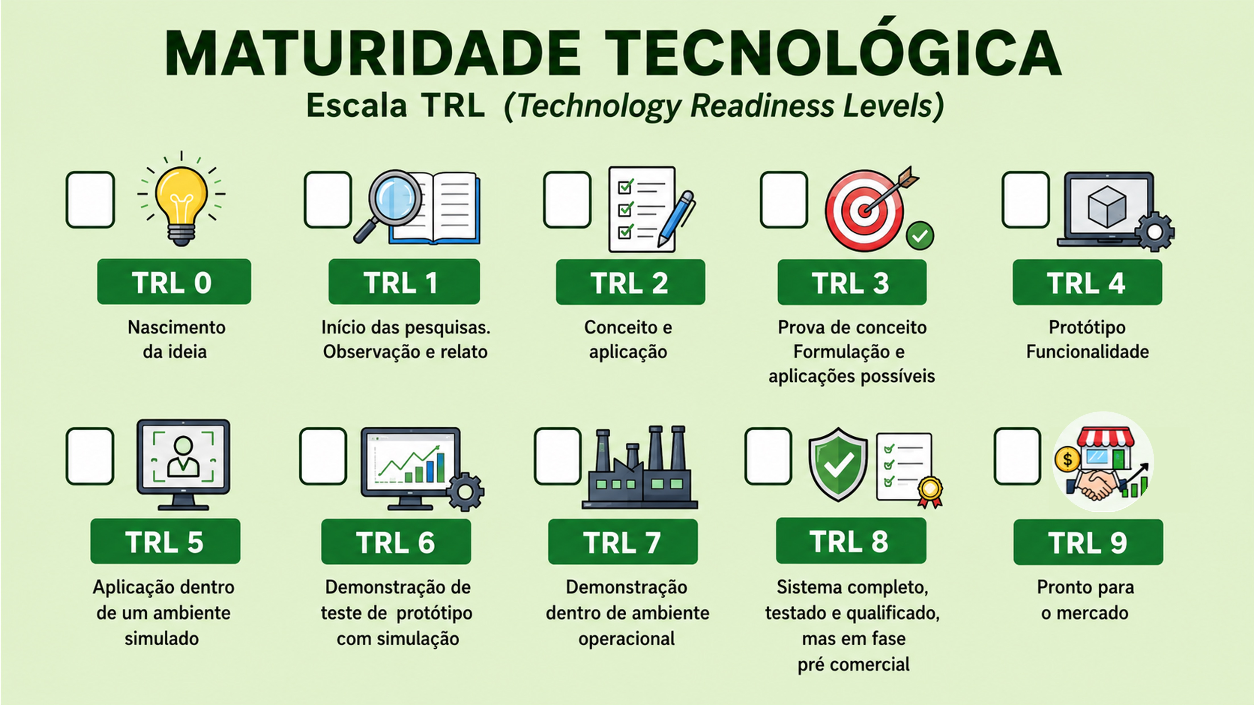
MATURIDADE TECNOLÓGICA
Escala TRL (Technology Readiness Levels)

Slide 30
APLICABILIDADE IMEDIATA PRETENDIDA

Slide 31
INSERÇÃO SOCIAL PREVISTA

